Slide 1
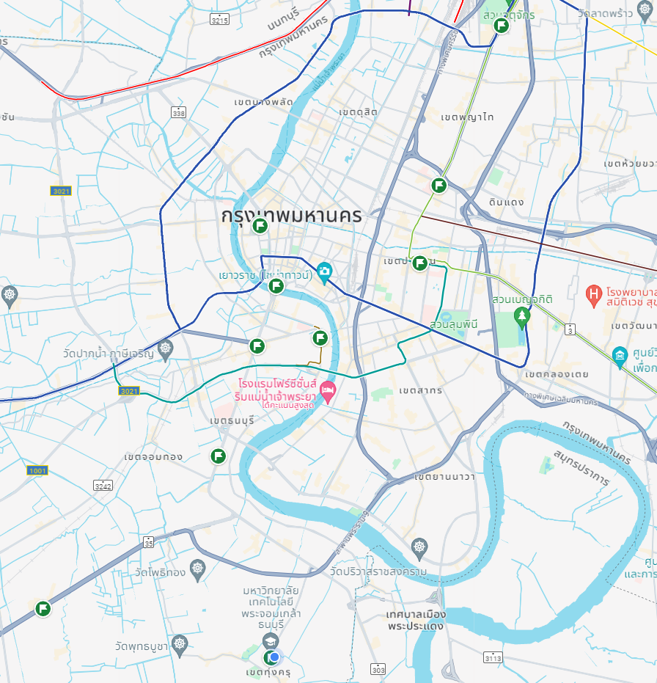
สวนจตุจักร
อนุสาวรีย์ชัยสมรภูมิ
สนามหลวง
สยาม
หัวลำโพง
สะพานพุทธ
ไอคอนสยาม
วงเวียนใหญ่
ดาวคะนอง
พระราม 2
มจธ.

Slide 2
สวนจตุจักร
อนุสาวรีย์ชัยสมรภูมิ
สนามหลวง
สยาม
สะพานพุทธ
หัวลำโพง
ไอคอนสยาม
วงเวียนใหญ่
ดาวคะนอง
พระราม 2
มจธ.

Slide 3
Input | Output

